Slide 1
BAROK, ROKOKO
Monika Michalová, Kristína Uhrínová

Slide 2
Rozdelenie:
Ranný
Vrcholný
Neskorý (rokoko)

Slide 3
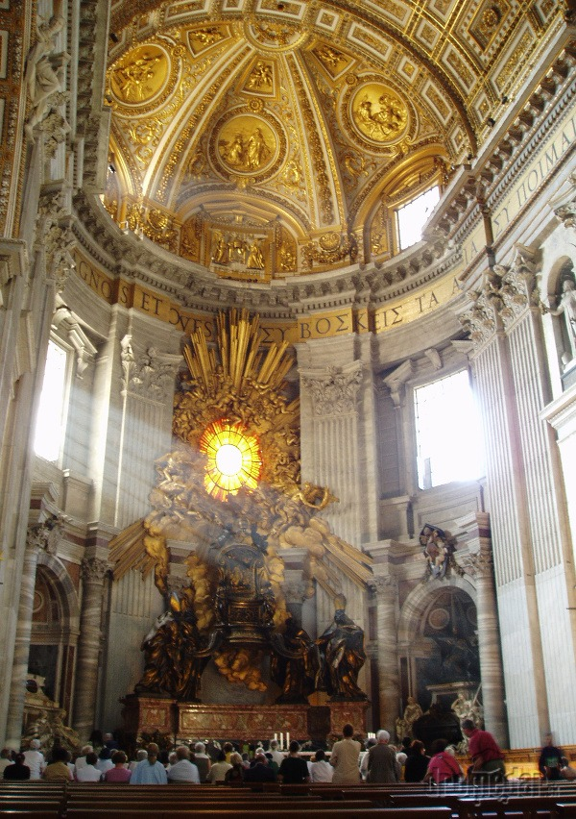
Architektúra
San Carlo Alle Quattro Fontane - Rím
Bazilika sv. Petra

Slide 4
Mramorová sála - Belveder
Námestie sv. Petra - Rím

Slide 5
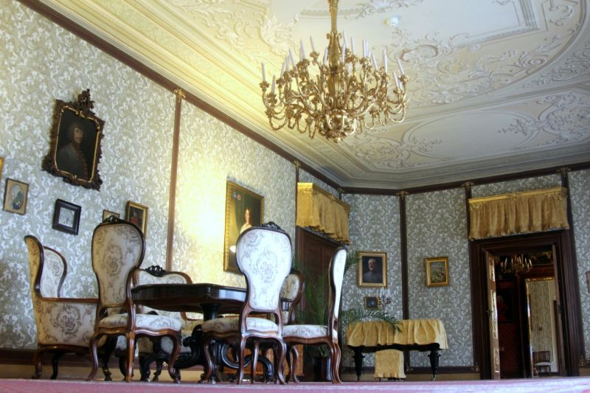
Interiér

Slide 6
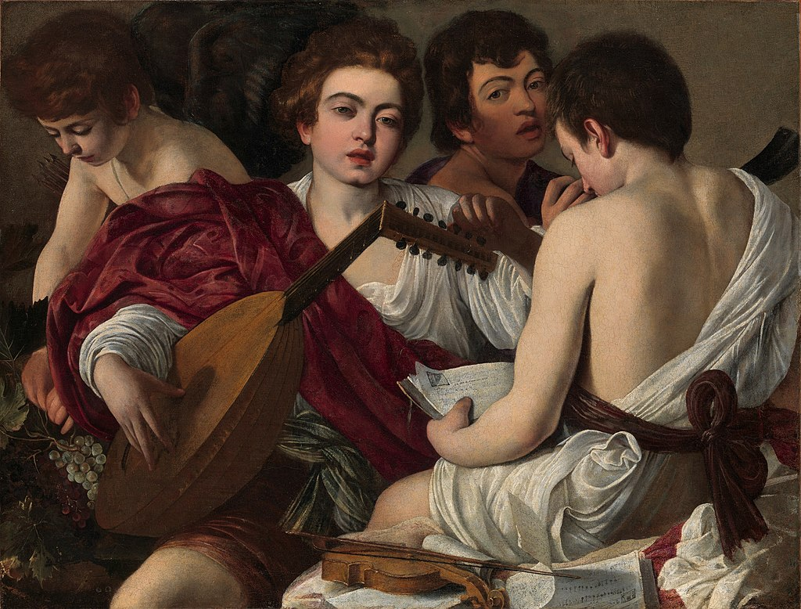
Maliarstvo
Peter Paul Rubens – Tri Grácie
Caravaggio -Muzicírujúci chlapci

Slide 7
Tizian
Únos Európy

Slide 8
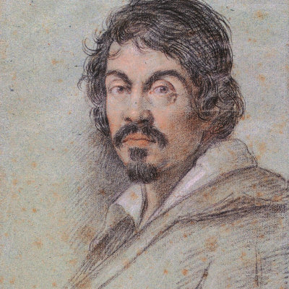
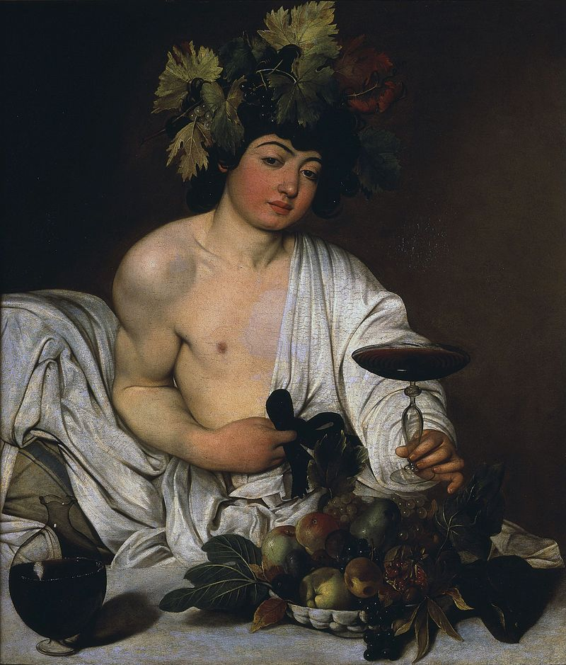
Michelangelo Merisi da Caravaggio
Bakchus
Chlapec uhryznutý jaštericou

Slide 9
Peter Paul Rubens Rembrandt

Slide 10
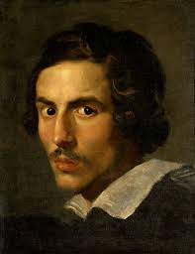
Sochárstvo
Gian Lorenzo Bernini
Extáza svätej Terézie
Dávid

Slide 11
Fontána štyroch riek - námestie Piazza Navona

Slide 12
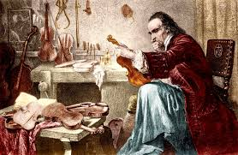
Hudba a divadlo
Teatro Olimpico, Vicenza, Taliansko
notový zápis
Antonio Giacomo Stradivari

Slide 13
Rokoko
Katarínsky palác– Rusko

Slide 14
Ďakujeme za pozornosť

